Slide 1
Explicando modelos black box
Busca pela transparência

Slide 2
“No princípio, as máquinas aprendiam na escuridão e os Cientistas de Dados lutavam no vazio para explicá-las.”
  Então fez-se a luz

Slide 3
Programas

Slide 4
Modelos são programas

Slide 5
Modelos são programas
Na programação tradicional pessoas estudam problemas e formulam algoritmos
(Idealmente) são capazes de explicar os resultados obtidos a partir das entradas e algoritmo formulado
E em últimos casos o debug ajuda
Entrada (observações)
Desenvolvedor
Programa
Computador
Saída

Slide 6
Programado pela máquina
Um algoritmo de Machine Learning é composto por
  Uma representação (modelo, algoritmo), que descreve o programa resultante até o valor medido pela métrica de desempenho
  Uma métrica de desempenho, que determina o quão bom está o modelo
  Um otimizador, que ajusta a representação buscando melhorar a métrica de desempenho
Repita o otimizador várias vezes até estar satisfeito com o resultado
Gere o código da representação para que um computador execute

Slide 7
Representações

Slide 8
Interpretabilidade de representações
Algumas representações favorecem a interpretabilidade, outras não
Interpretabilidade: Grau em que uma pessoa (esclarecida) pode entender a causa de uma decisão
Interpretáveis – White Box
  Entendimento Global e clareza na relação entre as features e resultado
Não interpretáveis – Black Box
  Modelos que não podem ser interpretados simplesmente olhando para seus parâmetros

Slide 9
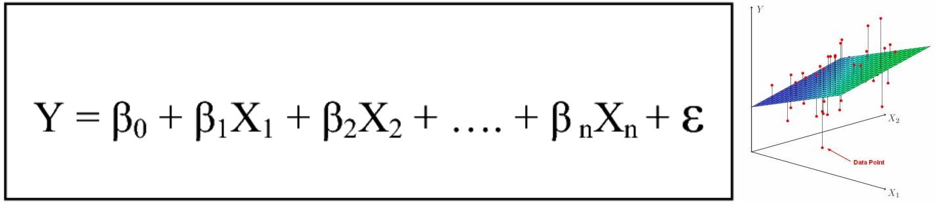
Representações interpretáveis
Pesos das features
  Regressão Linear
  Regressão Logística
Características desejáveis
Linearidade & Monotonicidade
Entendimento global
Interações

Slide 10
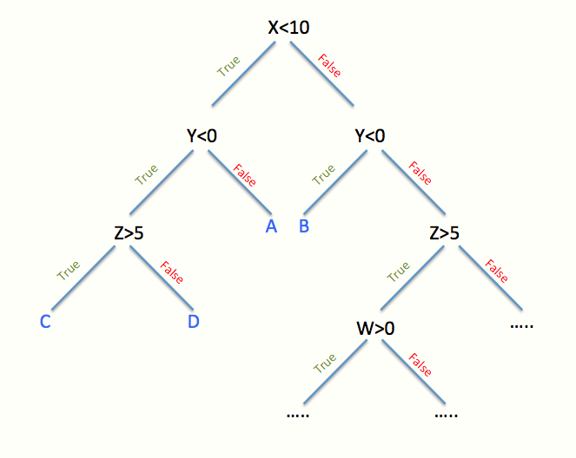
Representações interpretáveis
Features e seus pontos de corte
  Árvores de Decisão
Características desejáveis
Interações
Linearidade & Monotonicidade
Entendimento global

Slide 11
Interpretabilidade
As features são interpretáveis?
Os processos de coleta e disponibilização dos dados são interpretáveis?
O label é interpretável?
O objetivo é interpretável?

Slide 12
Modelos black box
Random Forests & Gradient Boosted Trees
Redes Neurais
Support Vector Machines

Slide 13
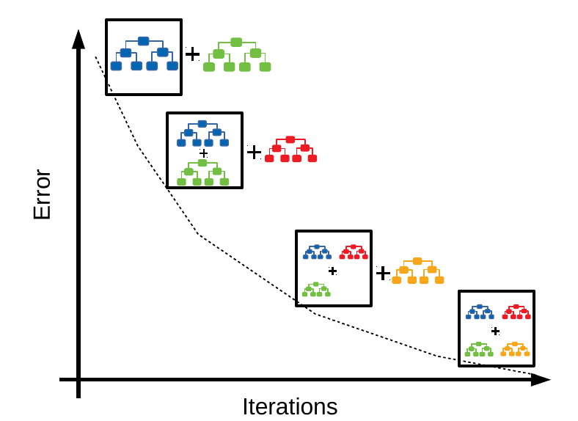
Modelos black box
Gradient Boosted Trees de 100 árvores com 5 níveis de profundidade tem mais de 1,5 mil parâmetros
Xgboost possui +- 20 hiperparâmetros que afetam o modelo (Tree Booster)
Modelos que não podem ser interpretados simplesmente olhando para seus parâmetros

Slide 14
Explicabilidade
Não conseguimos interpretar o modelo da forma como foi construído (ante hoc)
Mas temos como explicá-lo após sua construção (post hoc)
Técnicas para explicar modelos podem depender ou não da representação do modelo
Objetivo aqui é apresentar algumas técnicas que são agnósticas à representação
  Feature Importance
  Partial Dependence Plot & Individual Conditional Expectation
  SHAP

Slide 15
Caso de exemplo
Pesquisa anual de salários do StackOverflow
Amostra selecionada
  Assalariados norte-americanos com renda entre US$ 10.000 e US$ 500.000
Além do salário, variáveis como:
  Idade, tempo de experiência profissional, tempo que desenvolve, gênero & identidade
  Formação, área, frequência com que desenvolve
  Linguagens, tecnologias, ferramentas, SOs que utiliza
XGBoost
Notebooks de preparação dos dados, treino do modelo e análises do modelo no Github (crisweber/explicando-black-box)

Slide 16
Caso de exemplo
Mean Absolute Error: US$ 28,286.14
Root Mean Squared Error: US$ 42,577.10
Coefficient of Determination: 0.36

Slide 17
Feature Importance
Responde quais as variáveis mais importantes no modelo
  Ou pelo menos se elas possuem alguma correlação com a resposta
Apesar de ser uma ferramenta agnóstica, sua definição muda conforme a técnica
  Técnicas baseadas em árvores de decisão calculam a redução do erro em cada nível onde a variável foi utilizada para particionamento
  Redes Neurais: Variância nos pesos durante o treino
  GLM: Peso dos coeficientes
Permutation Importance é uma ferramenta de propósito similar e agnóstica à técnica empregada

Slide 18
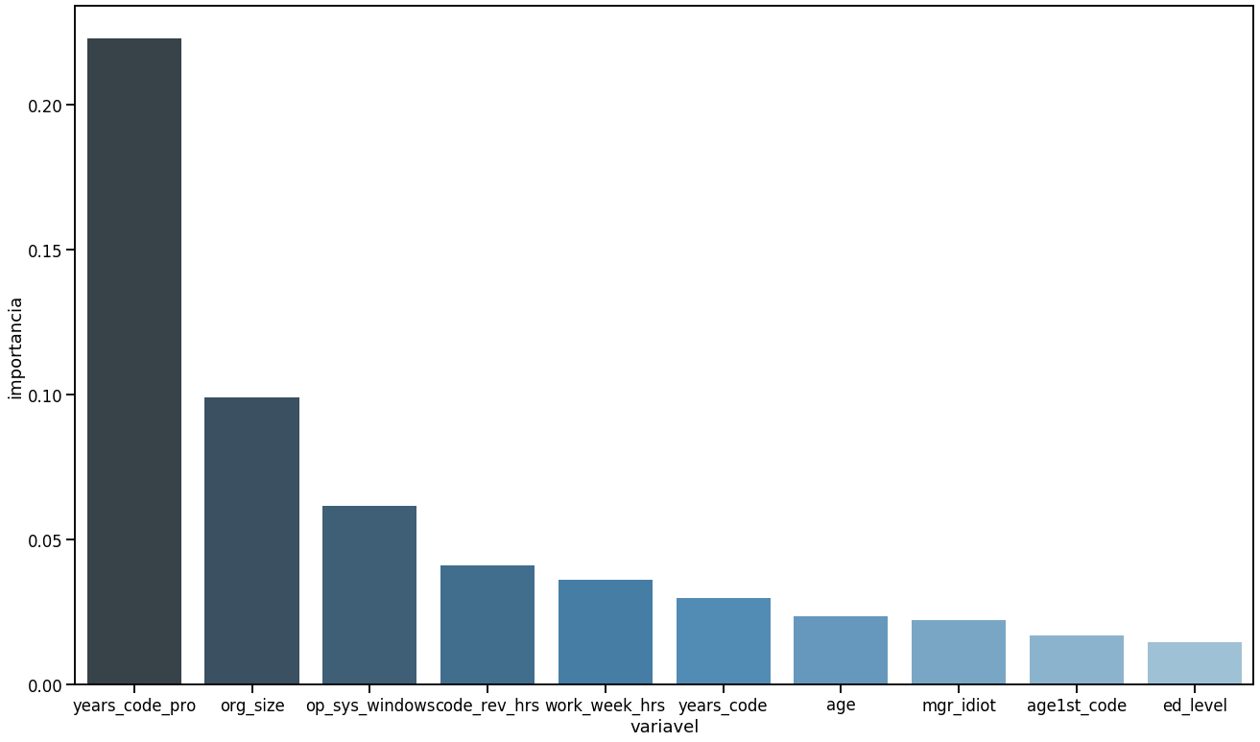
Feature Importance

Slide 19
Partial Dependence Plot
Impacto de uma feature na previsão do modelo
Como a previsão será afetada ao fixar o valor da feature em todo o conjunto de treino?
  Média dos resultados
  Desvio Padrão
  Variáveis categóricas: Todos valores possíveis
  Variáveis numéricas: quantis, buckets
Individual Conditional Expectation: impacto em cada elemento do conjunto
  PDP é a média do ICE

Slide 20
Partial Dependence Plot
Relação entre uma feature e o objetivo
  Linear?
  Monotônica?
  Mais complexa?

Slide 21
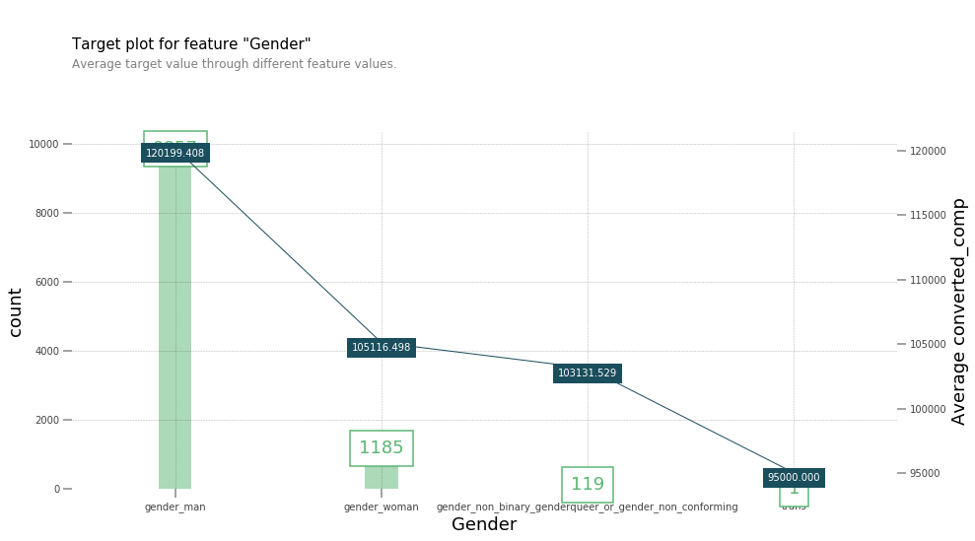
Partial Dependence Plot

Slide 22
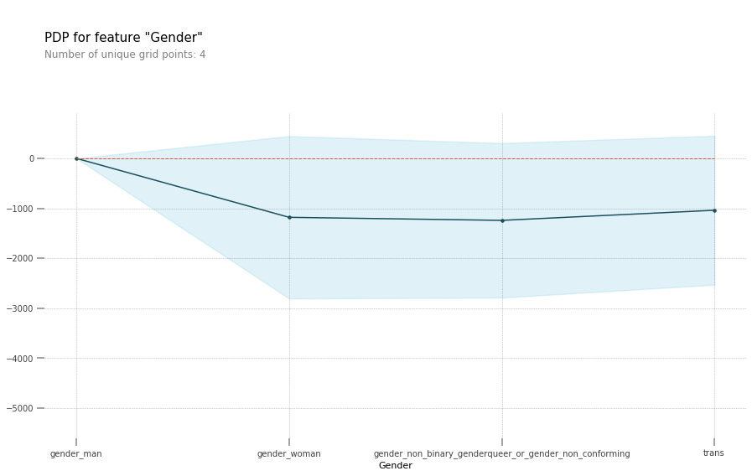
Partial Dependence Plot

Slide 23
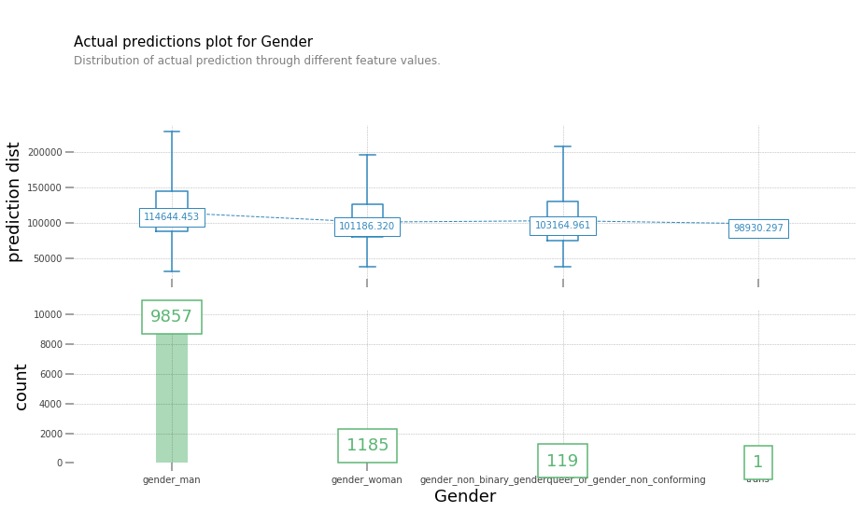

Slide 24
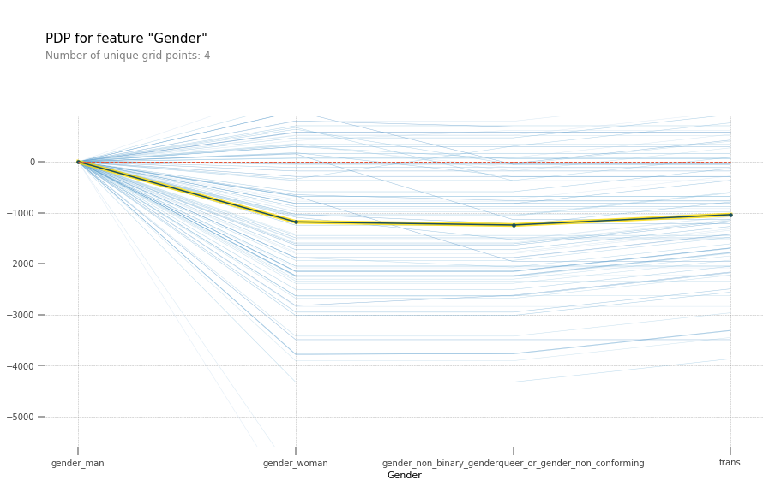
ICE Plot (Partial Dependence Plot)

Slide 25
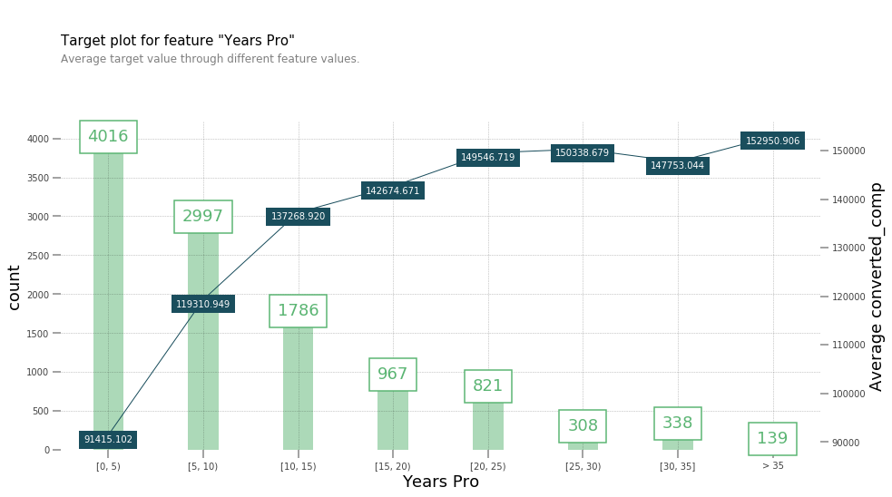
Partial Dependence Plot

Slide 26
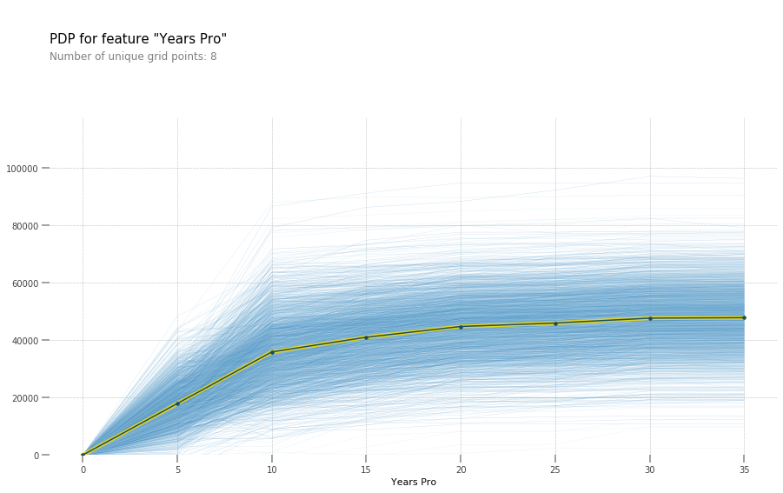
ICE plot (Partial Dependence Plot)

Slide 27
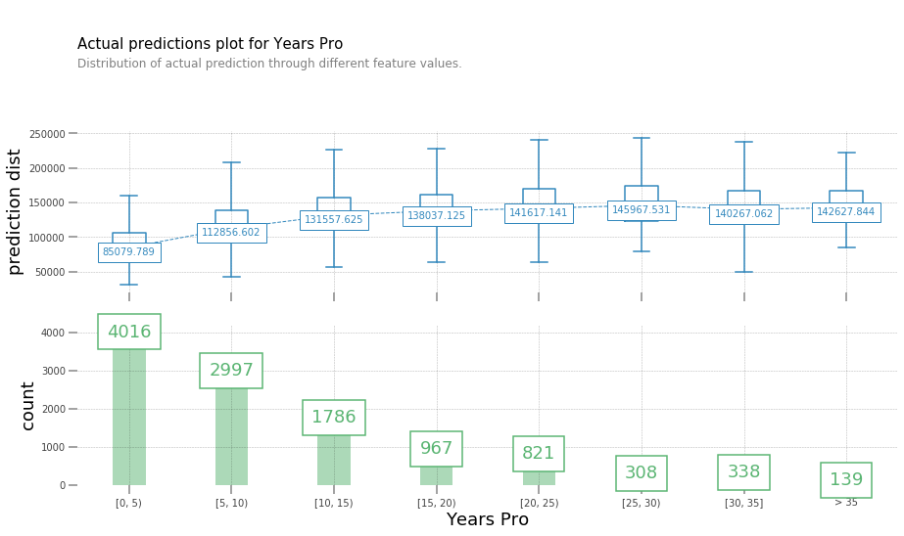

Slide 28
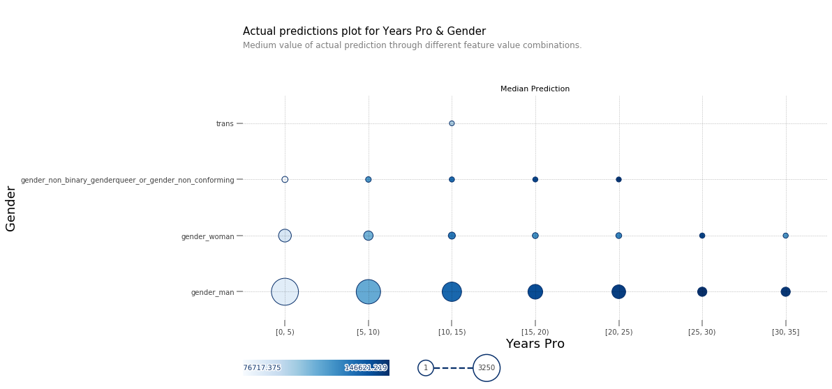

Slide 29
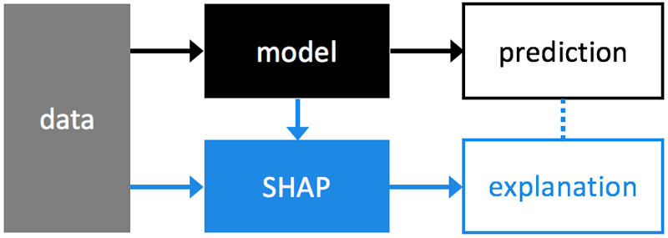
SHAP
Fornece explicações locais (individuais) de cada predição, e que podem ser agregadas para uma explicação global.
Agnóstico a modelos mas com otimização para modelos baseados em árvores
Técnica baseada em Shapley Value
  Coalizão de features coopera e obtém um resultado (variável dependente)
  Algumas podem contribuir mais que outras
  Qual a importância de cada feature para o resultado final?

Slide 30
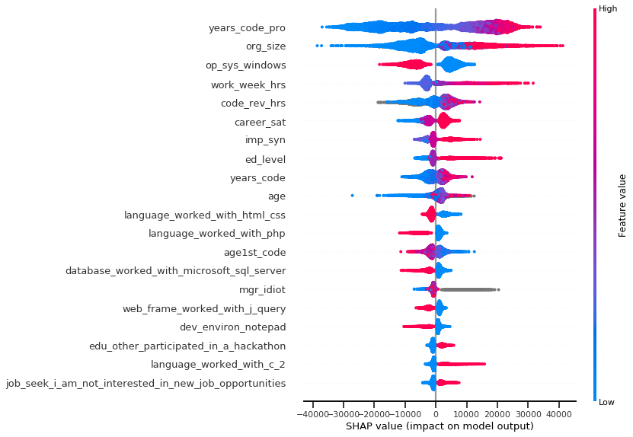
SHAP

Slide 31
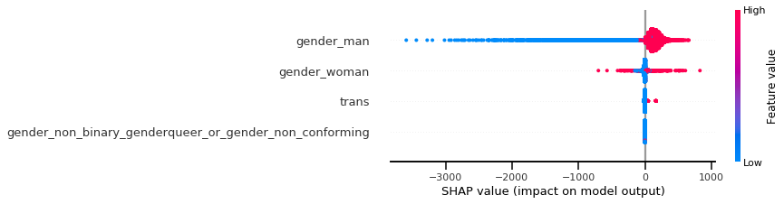
SHAP

Slide 32
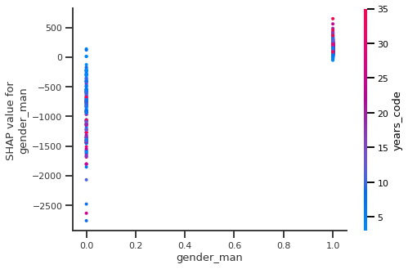
SHAP

Slide 33
SHAP
Force Plot individual
Neste caso há uma redução de US$ 2.662 no salário anual estimado por causa do gênero

Slide 34
Referências
Onde aprofundar

Slide 35
Artigos
A Survey Of Methods For Explaining Black Box Models
  https://arxiv.org/abs/1802.01933
Explanation in Artificial Intelligence: Insights from the Social Sciences
  https://arxiv.org/abs/1706.07269
Stop Explaining Black Box Machine Learning Models for High Stakes Decisions and Use Interpretable Models Instead
  https://arxiv.org/abs/1811.10154
A few useful things to know about Machine Learning
  http://www.cs.washington.edu/homes/pedrod/papers/cacm12.pdf
A Unified Approach to Interpreting Model Predictions
  http://papers.nips.cc/paper/7062-a-unified-approach-to-interpreting-model-predictions

Slide 36
Livros
Interpretable Machine Learning: A Guide for Making Black Box Models Explainable.
  https://christophm.github.io/interpretable-ml-book/
An Introduction to Machine Learning Interpretability: Second Edition
  https://www.h2o.ai/oreilly-mli-booklet-2019/
Weapons of Math Destruction: How Big Data Increases Inequality and Threatens Democracy
  https://www.amazon.com/Weapons-Math-Destruction-Increases-Inequality-ebook/dp/B019B6VCLO

